Slide 1
ELE08572-Sistemas Digitais
Profa. Eliete Caldeira

Slide 2
Projeto 05- Somador de Ponto-flutuante
Capítulo 3- Circuitos Combinacionais a Nível RTL

Slide 3
Somador de ponto-flutuante
Ponto-flutuante é outro formato para representar um número. Com o mesmo número de bits, a faixa de valores em formato ponto-flutuante é muito maior do que no formato signed.
Embora VHDL tenha um tipo de dado construído internamente, ele é muito complexo para ser sintetizado automaticamente.

Slide 4
Somador de ponto-flutuante
Neste projeto é usado formato de 13 bits simplificado e os erros de arredondamento são ignorados.
A representação consiste de um bit s, que indica o sinal do número (1 se negativo); um campo de expoente e de 4 bits e o campo f que representa o significando ou a fração.
Neste formato, o valor de um número é (-1)^{s} * . f * 2e
A magnitude do número é . f * 2e e o termo (-1)^{s} é só o modo formal de mostrar que s = 1 representa um número negativo.
Desde que o bit de sinal está separado do resto do número, o formato pode ser considerado como uma variação do formato sinal-magnitude

Slide 5
Somador de ponto-flutuante
Neste exemplo são feitas as seguintes suposições:
Tanto o expoente e quanto o significando estão em formato unsigned.
A representação tem que ser normalizada ou zero. Representação normalizada significa que o MSB do significando deve ser ‘1’. Se a magnitude do resultado da computação for menor do que a menor magnitude normalizada diferente de zero, ou seja, 0.10000000 * 2⁰⁰⁰⁰, ela deve ser convertida para zero.
Sob estas suposições, a maior e a menor magnitude diferente de zero são 0.11111111*2^{l1I1} e 0.10000000*2⁰⁰⁰⁰, e a variação é de cerca de 2¹⁶ (isto é, 0.11111111*2^{l1I1}/0.10000000*2⁰⁰⁰⁰)

Slide 6
Somador de ponto-flutuante
Nosso projeto de somador de ponto-flutuante segue o processo de adicionar números manualmente em notação científica. Este processo pode ser melhor explicado por meio de exemplos.
Assume-se que a largura do expoente e do significando são 1 e 2 dígitos, respectivamente.
O formato decimal é usado por simplicidade. O cálculo de diversos exemplos representativos é mostrado na figura.

Slide 7
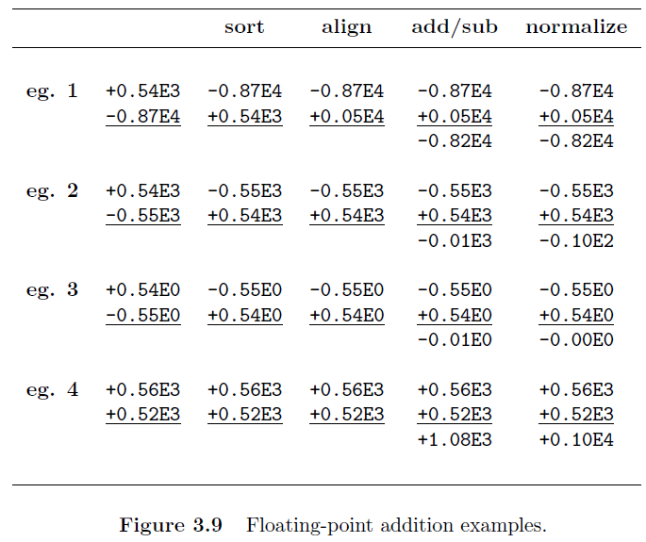
Somador de ponto-flutuante

Slide 8
Somador de ponto-flutuante
O cálculo segue quatro passos principais:
Classificação (Sorting): coloca o número com maior magnitude em cima e o que tem menor magnitude embaixo (os números classificados são chamados “big number” e “small number”).
Alinhamento (Alignment): alinha os dois números de forma que eles tenham o mesmo expoente. Isto pode ser feito ajustando o menor número para igualar o seu expoente com o expoente do maior. O significando do número menor tem que ser deslocado à direita pela diferença entre os expoentes.
Adição/Subtração: adiciona ou subtrai os significandos dos números alinhados.
Normalização: ajusta o resultado para o formato normalizado.

Slide 9
Somador de ponto-flutuante
Três tipos de normalização são possíveis:
Após uma subtração, o resultado pode conter zeros em frente, como no exemplo 2.
Após uma subtração, o resultado pode ser muito pequeno para ser normalizado e, consequentemente, necessita ser convertido para zero como no exemplo 3.
Após uma adição, o resultado pode gerar um bit de transporte (carry-out), como no exemplo 4.

Slide 10
Somador de ponto-flutuante
O somador de ponto-flutuante do projeto usa um algoritmo similar. Para simplificar a implementação, os arredondamentos são ignorados.
Durante a fase de alinhamento e normalização, os bits inferiores do significando serão descartados quando deslocados.
O projeto é dividido em quatro estágios, cada um correspondendo a um passo do algoritmo apresentado.
Os sufixos ‘b’, ‘s’, ‘a’, ‘r’, e ‘n’, usados nos nomes dos sinais são para “big number”, “small number”, “aligned number”, “result of addition/subtraction” and “normalized number”, respectivamente

Slide 11
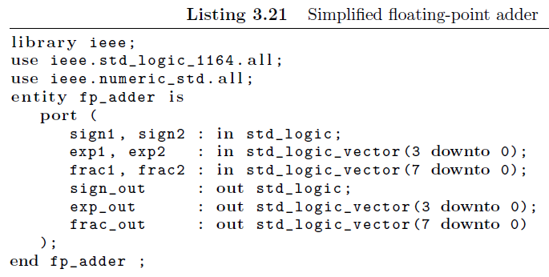
Somador de ponto-flutuante
O código é mostrado abaixo

Slide 12
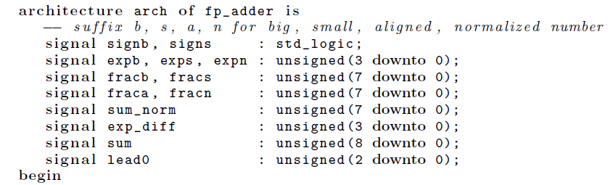
Somador de ponto-flutuante

Slide 13
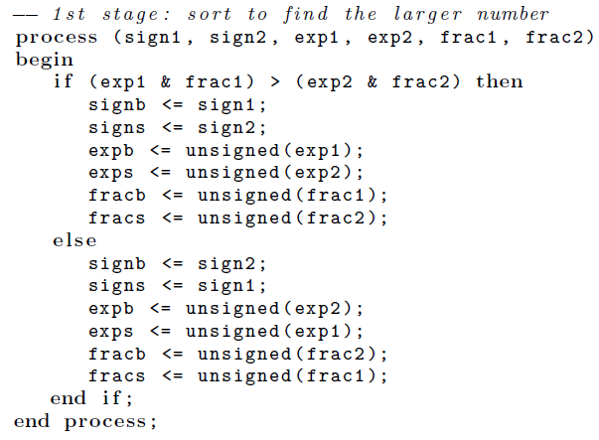
Somador de ponto-flutuante

Slide 14
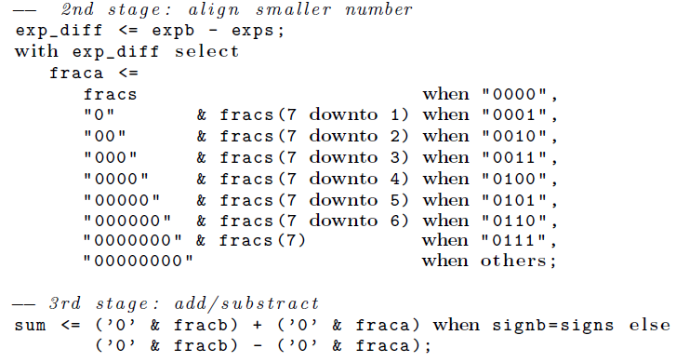
Somador de ponto-flutuante

Slide 15
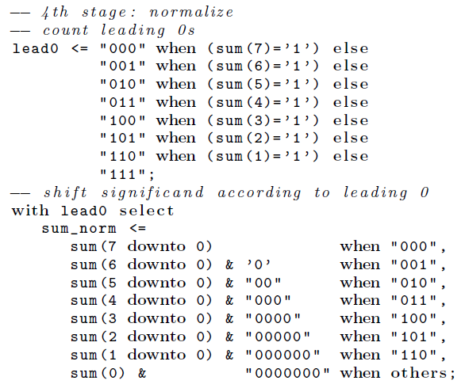
Somador de ponto-flutuante

Slide 16
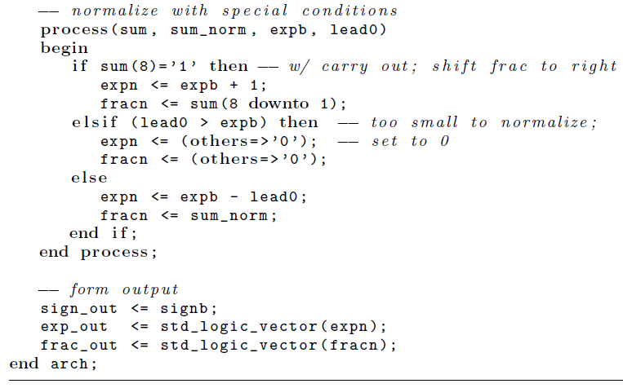
Somador de ponto-flutuante

Slide 17
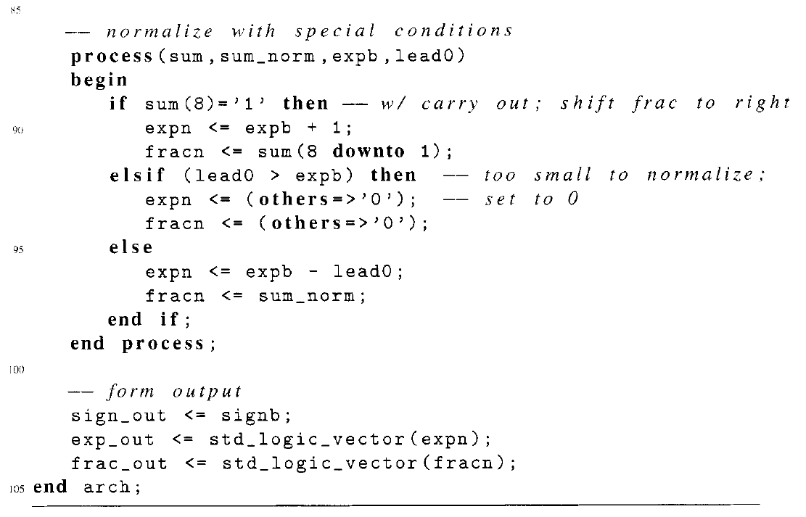
Somador de ponto-flutuante

Slide 18
Somador de ponto-flutuante
O circuito no primeiro estágio compara as magnitudes e roteia o maior número para os sinais signb, expb e fracb, e o menor número é roteado para os sinais signs, exps e fracs
A comparação é feita entre expl&fracl e exp2&frac2. Isto implica que os expoentes são comparados primeiro e se eles são iguais, então os significandos são comparados.

Slide 19
Somador de ponto-flutuante
O circuito no segundo estágio executa o alinhamento. Ele primeiro calcula a diferença entre os expoentes que é dada por expb-exps, e então desloca o significando, fracs, à direita desta quantidade.
O significando alinhado é chamado fraca.
O circuito no terceiro estágio executa a adição em sinal –magnitude, similar ao que foi feito no Projeto 3.
Note que os operandos são estendidos por um bit para acomodar o bit de transporte (carry-out)

Slide 20
Somador de ponto-flutuante
O circuito no quarto estágio executa a normalização, que ajusta o resultado para fazer a saída final de acordo com o formato normalizado.
O circuito de normalização é construído em três segmentos.
O primeiro conta o número de zeros à direita da vírgula. É semelhante a um codificador de prioridade.
O segundo segmento desloca o significando à esquerda pela quantidade determinada no primeiro segmento.
O último segmento verifica o transporte de saída (carry-out) e a condição zero e gera o número final normalizado.

Slide 21
Somador de ponto-flutuante
Circuito de teste: O somador de ponto flutuante tem dois operandos de 13 bits.
Utilizando as chaves (switches) e botões (pushbuttons) não é possível fornecer entradas físicas suficientes para testar o circuito.
Para acomodar os 26 bits do somador de ponto flutuante, deve-se criar um circuito de teste atribuindo constantes ou duplicando sinais

Slide 22
Somador de ponto-flutuante
Um exemplo é mostrado a seguir.
Ele atribui um operando como constante e usa 8 chaves com algumas duplicatas para o outro operando.
O resultado é passado a decodificadores hexa e o sinal do circuito é mostrado no display de 7-segmentos

Slide 23
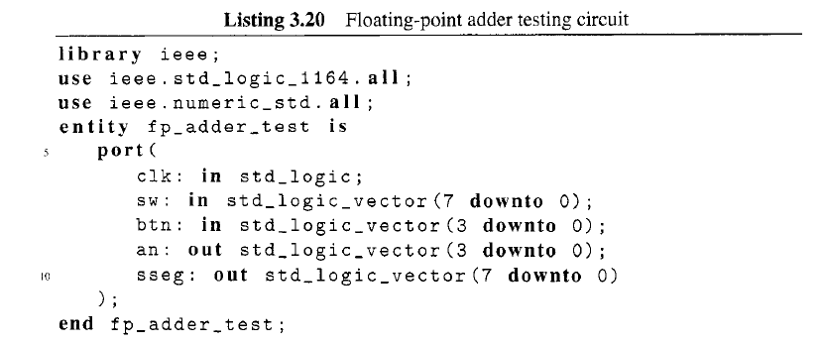
Somador de ponto-flutuante

Slide 24
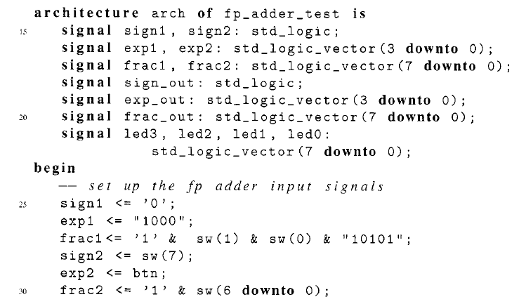
Somador de ponto-flutuante

Slide 25
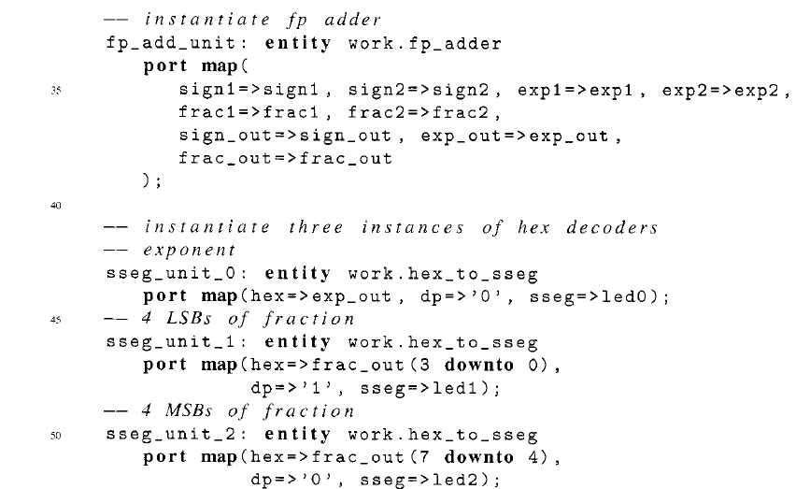
Somador de ponto-flutuante

Slide 26
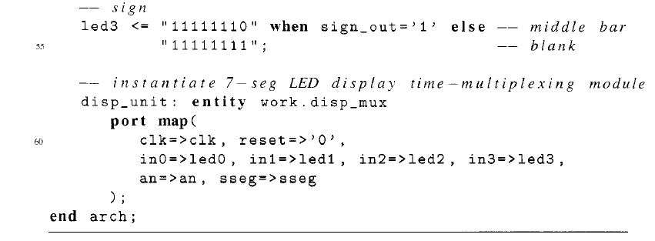
Somador de ponto-flutuante

Slide 27
Somador de ponto-flutuante
Crie um novo projeto no Xilinx Vivado
Inclua uma cópia do arquivo com a listagem do circuito de teste (list_ch03_20_fp_test.vhd) do livro 1ª edição
Inclua uma cópia do arquivo com a listagem do somador em ponto-flutuante (fp_adder.vhd)
Inclua uma cópia do arquivo com a listagem do conversor de hexa para 7-segmentos (hex_to_sseg.vhd)
Inclua uma cópia do arquivo com o código do Capítulo 4 para o multiplexador entre displays (disp_mux.vhd)

Slide 28
Somador de ponto-flutuante
Inclua uma cópia do arquivo de constraints xdc geral da placa Nexys A7 (Nexys4_DDR_chu.xdc) disponível no diretório chap00_constraint e comente (colocando #) os pinos que não serão utilizados
Gere o arquivo de programação, configure a FPGA e teste o circuito mudando as chaves e pressionando os botões

